Slide 1
B.C.M
Smart Sensors
2017012806김태현
2017012824나현민
2017012906박지용

Slide 2
Contents
CONTEXT
STORY
RESULT
REFERENCES

Slide 3
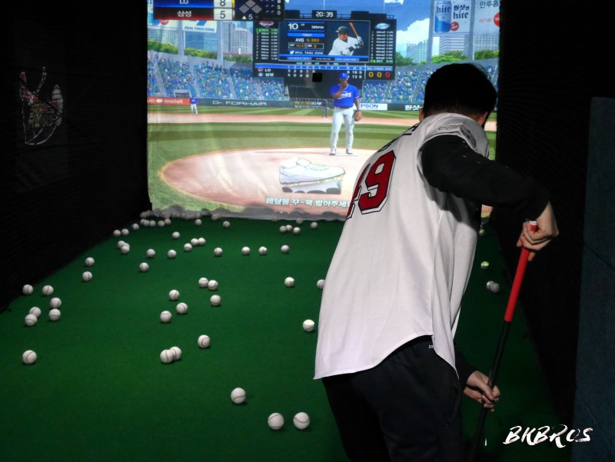
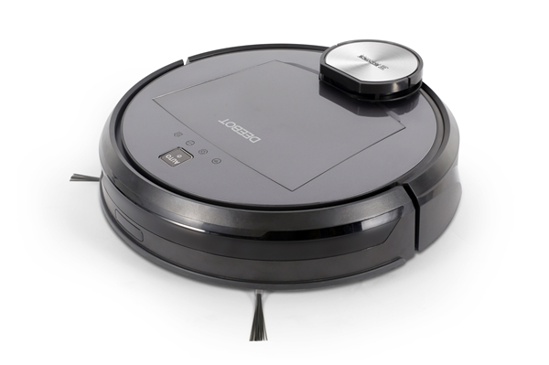
Context
10/25 중간 발표

Slide 4
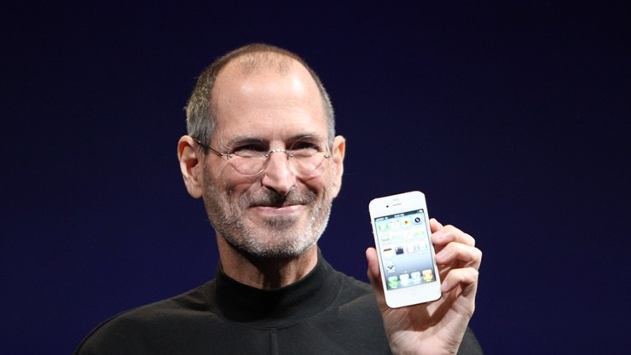
그래서 우리는
B.C.M을 만들기로 결정했습니다.

Slide 5
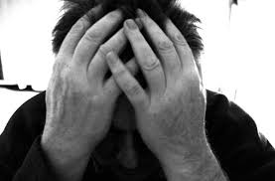
More than 800 times
Contents

Slide 6
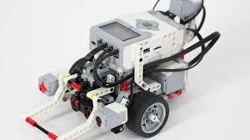
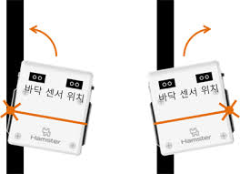
Contents

Slide 7
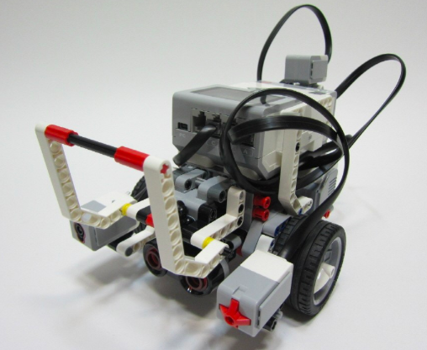
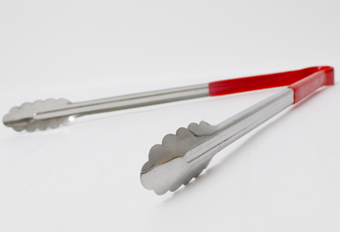
B.C.M - Proto type1
공
EV3
장점 : 크기가 작아 움직임이 보다 자유롭다.
단점 : 한번에 한 개씩 밖에 공을 옮기지 못한다.

Slide 8
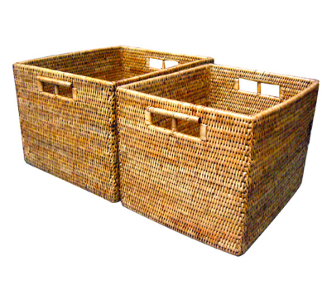
B.C.M - Proto type2
공
EV3
공
공
장점 : 한 번에 많은 공을 옮길 수 있다.
단점 : 공을 바구니에 넣는 것을 실패할 수 있다. >> 시간 추가 소요발생

Slide 9
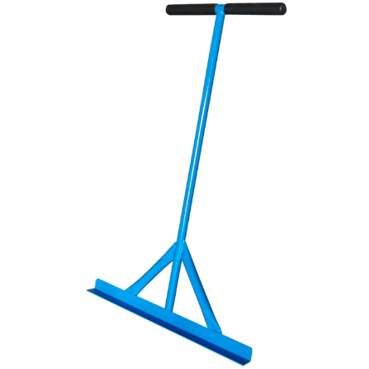
B.C.M - Proto type3
EV3
센서
공
공
공
공
공
공
공
공
장점 : 한 번에 많은 공 이동가능
단점 : 뒤에 달린 고무래 때문에 움직임이 다소 자유롭지 못함

Slide 10

Contents
EV3
센서
공
공
공
공
공
공
공
공

Slide 11
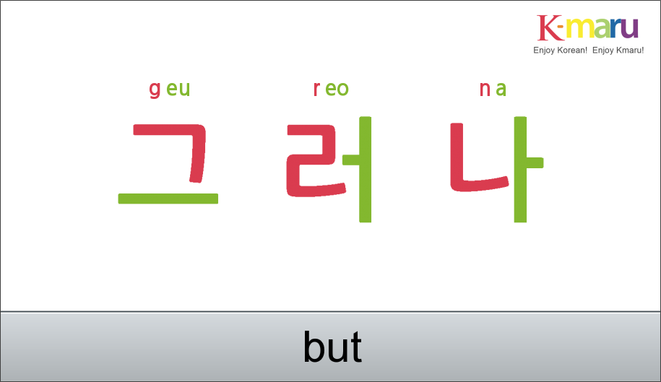

Slide 12

In Sensor
Story

Slide 13


Slide 14
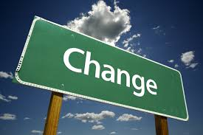
Story

Slide 15
문제 재분석
ㅌ
Story
스크린 야구장의 공은 한정되어 있다.
공이 꽉 참을 꼭 감지해야 하는가?
탐지 센서를 쓰지 않고 만들자.

Slide 16
Our final model
Story
EV3
공
공
공
공
공
공
공
공
공을 모아 끝지점에서 공을 방출

Slide 17
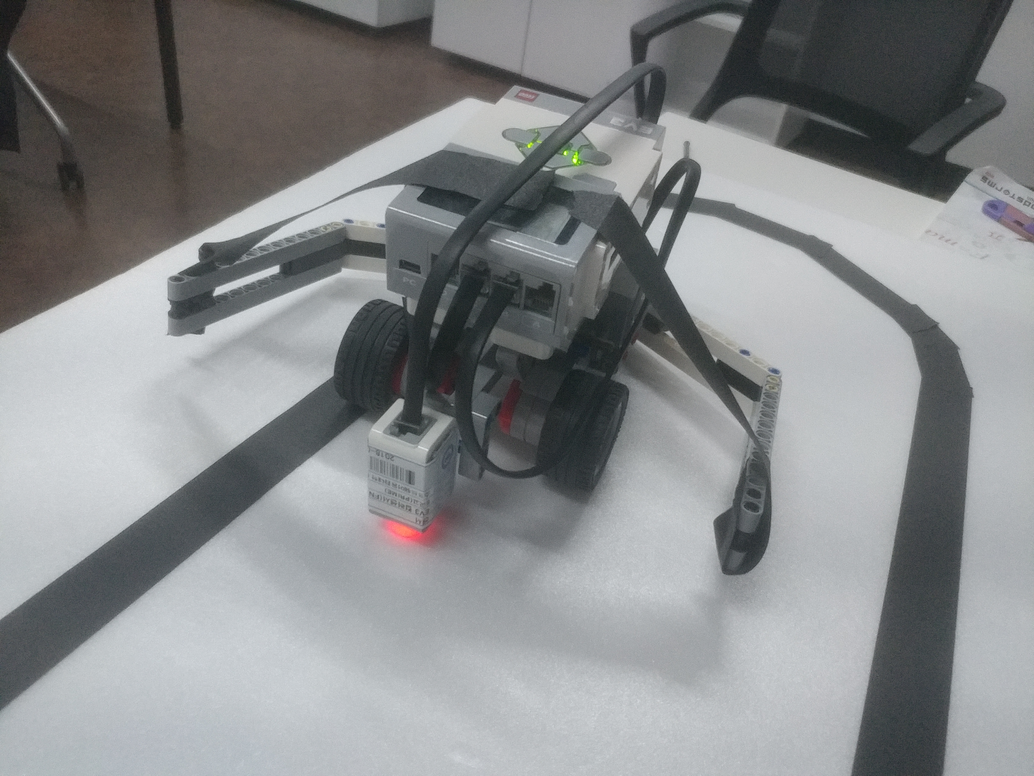
외형
Result

Slide 18
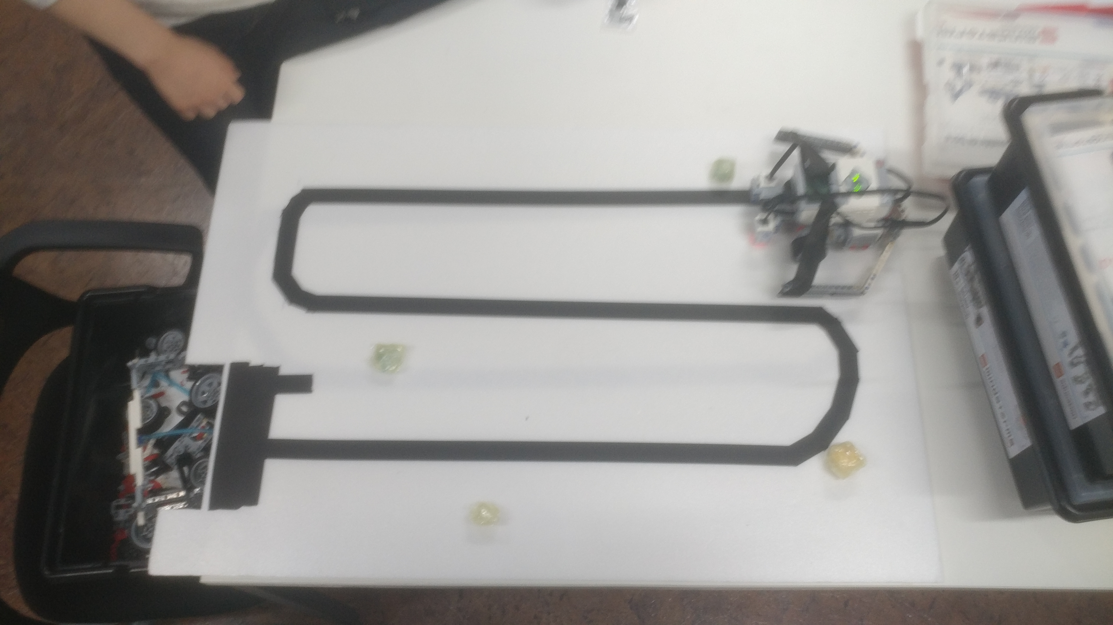
간이 맵 모형
Result

Slide 19
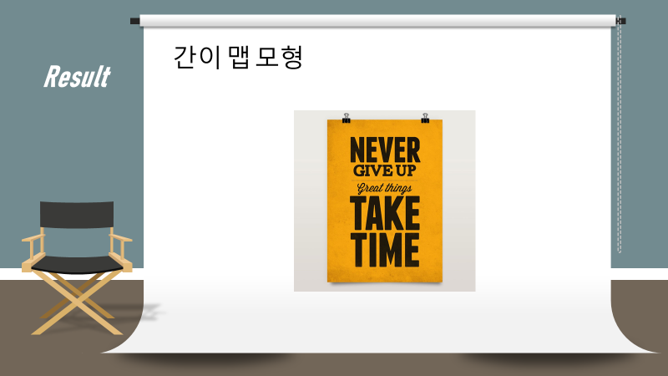
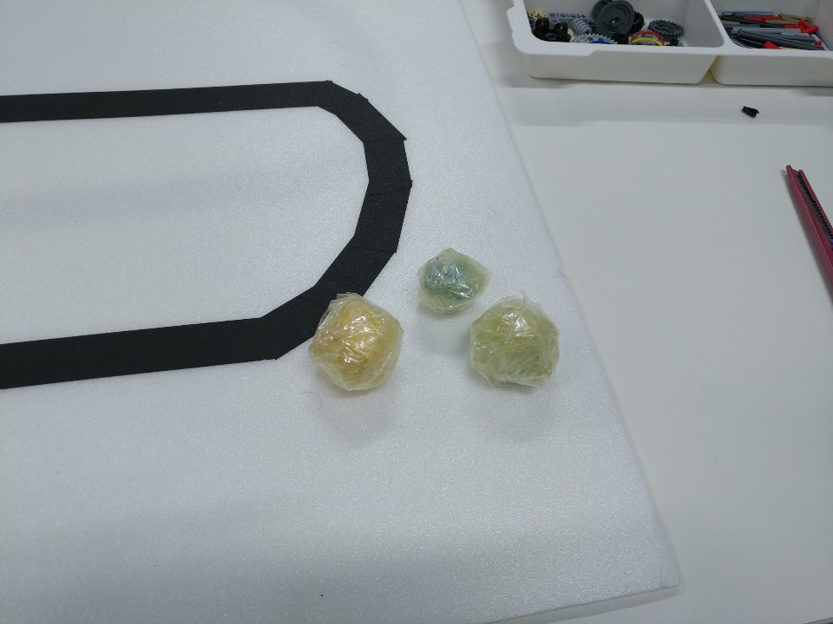
공
Result

Slide 20
주행 동영상
Result

Slide 21
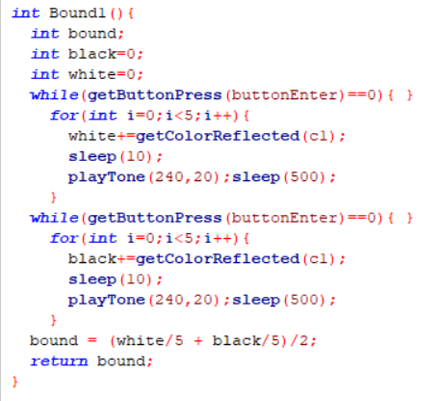
Result

Slide 22
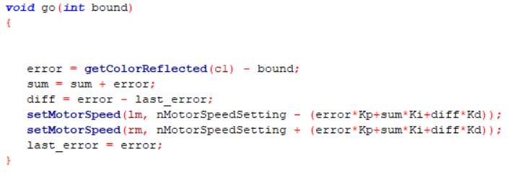
Result

Slide 23
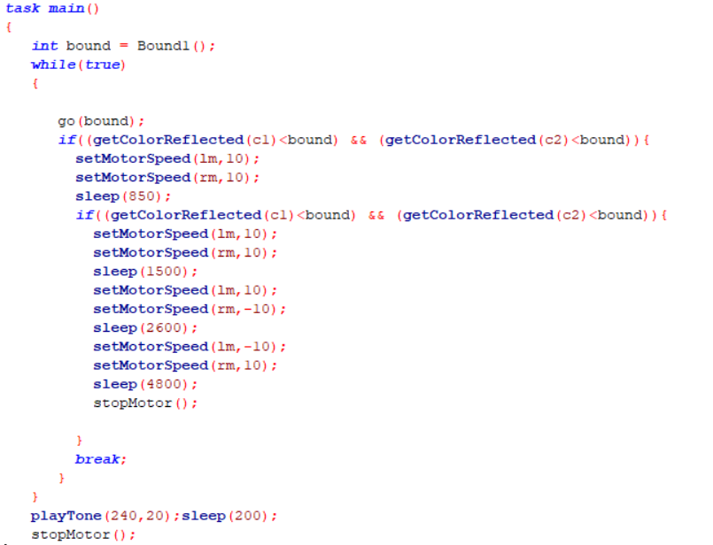

Slide 24
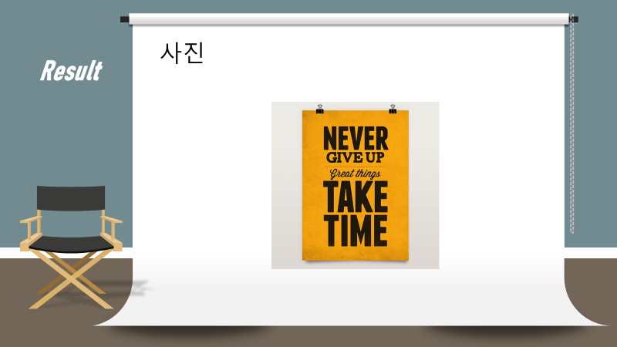
문제점 1 . 센서
Result
생각했던 1센서로 진행하던 중에
1센서로는 여러가지 다양한 상황들을 만들고 읽는것이 힘들어서
센서를 더 사용함으로써
트레이싱에 조금더 비중을
실어줄수있었다

Slide 25
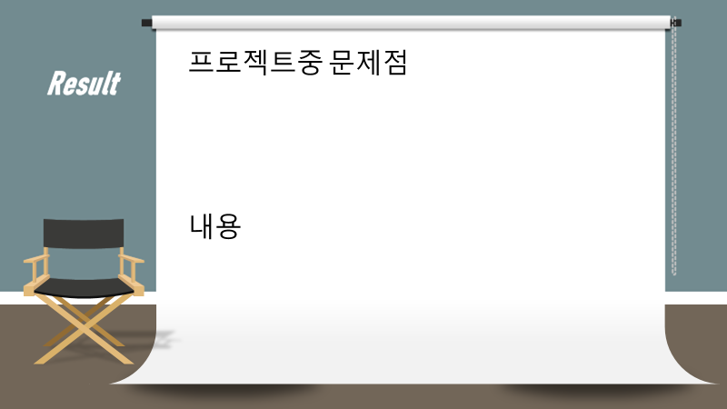
문제점 2. 하드웨어적인문제
Result
고무래 역할을 하는 양 옆 날개가
바닥에 끌려 회전할 때 판과 부딪혔다.
이 외에도 로봇을 설계하면서 생각했던 점과 실제로 만들어서 해봤을 때의 결과가
다른 점이 많아 로봇을 디자인 하고 수정하는데 많은 시간이 들었다.

Slide 26
We Learn from this project
Result
단지 코딩만 중요한 것이 아니라
주변 환경과 환경 설정도 크게 중요하다
2. 생각을 현실로 옮기는 것은 생각보다
굉장히 많은 노력과 섬세한 작업이 필요하다

Slide 27
Thank you for listening!

